Slide 1
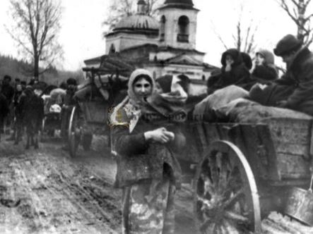
Эвакуация
В первые месяцы войны в Балаково и Балаковский район было эвакуировано свыше 60 тысяч беженцев из западных районов страны.
В город были перебазированы Людиновский , Первомайский оборонные заводы, Ленинградский 662-й оборонный судостроительный завод, а в 942 году размещено Симферопольское пулеметно-минометное училище.

Slide 2
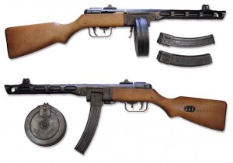
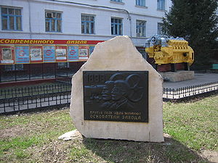
Звод имени Ф.Э.Дзержинского и судоремонтный завод в годы войны выпускали оборонную пародукцию: снаряды, мины, патроны к автомату ППШ, тральщики, бронекатера, канонерские лодки, санитарские лодки – волокуши.

Slide 3
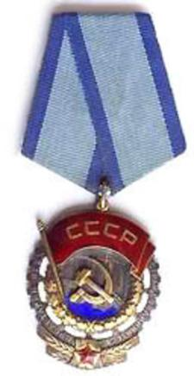
Трудовой почин в годы войны
За 1941 год годовой план по выпуску военных заказов был выполнен на 132,5 %
В 194 году коллектив завода имени Дзержинского занял 1 место в системе машиностроительной промышленности СССР
За героический труд коллектив завода был награжден орденом Трудового Красного Знамени, 454 человека – медалями

Slide 4
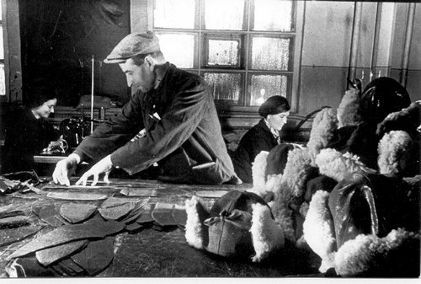
Помощь балаковцев фронту
Балаковцы отправили на фронт более 20 тысяч теплых вещей
Внесено в фонд обороны 8,5 млн.рублей, а так же размещены займы и лотерея на 32 млн.рублей.

Slide 5
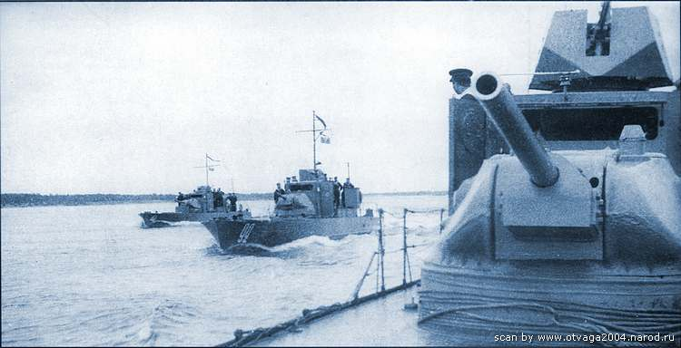
Балаковские речники
Только за время Сталинградской битвы балаковские речники перевезли 30 тысяч автомашин, около 900 тысяч орудий, 149 тысяч тонн боеприпасов, вооружения и продовольствия, 543 тысячи воинов.
Из осажденного Сталинграда по заминированному фарватеру были вывезены раненые и гражданское население.
Не вернулись в Балаковский затон 7 судов, они погибли с большинством членов экипажей.

Slide 6
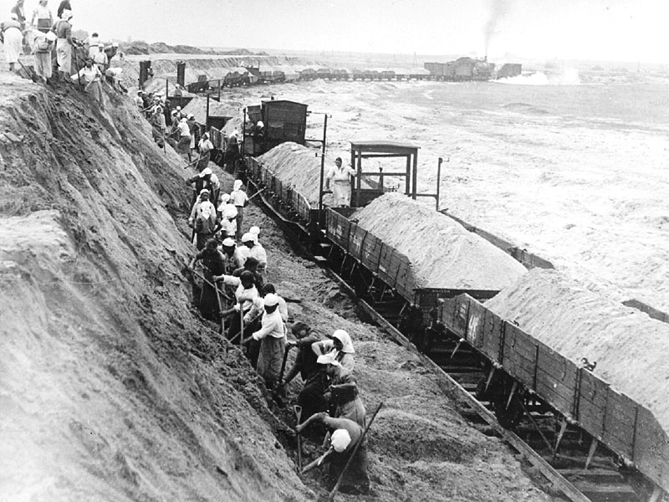
Дорога Жизни и Победы
На строительство новой железной дроги Сызрань-Саратов-Сталинград, которую назвали дорогой жизни и победы, приняли участие 800 балаковцев.

Slide 7
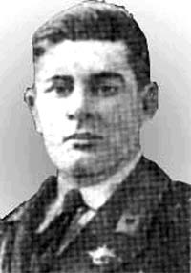
Балаковцы на фронтах войны
Подвиг белоруса капитана Гастелло был повторен свыше 420 раз представителями 24-х национальностей, в том числе и нашим земляком Дмитрием Захаровичем Тарасовым.

Slide 8
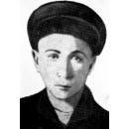
Герой Советского Союза, мл. сержант, командир отделения 423-го стрелкового полка.
Грибанов Н.В. родился в семье военнослужащего 17 января 1925 г в с. Брыковка Духовницкого района Саратовской области.
Окончил семилетнюю и школу фабрично-заводского обучения.
7.08.1941 г был зачислен в Балаковское ремесленное училище в 5 группу судомотористов. Окончил училище 14.11.1942 г и работал матросом на пароходе «Надым». Воевал на 1-м Прибалтийском фронте. Освобождал Литву и Латвию. В бою старался быть первым. За храбрость был награжден орденом Славы III степени. Погиб 16 октября 1944 г. Николай своим телом закрыл вражеский пулемет, чтобы обеспечить атаку своей роты. Похоронен в поселке Вайнёде (Латвия).
Звание Героя ему присвоено посмертно 24 марта 1945 года.
Балаковскому училищу, в котором учился Н.Грибанов, присвоено его имя. 16.10.1974 г на здании училища открыта мемориальная доска.

Slide 9
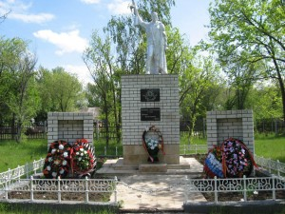
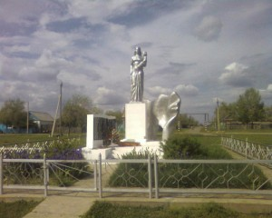
На территории Балаковского муниципального района находится 28 объектов, увековечивающих память погибших при защите Отечества в годы Великой Отечественной войны. Среди них:
8 индивидуальных захоронений Героев Советского Союза и Полных Кавалеров Орденов Славы;
28 мемориальных сооружений (памятники, стелы, обелиски, мемориальные комплексы), из которых 1 находится в г. Балаково.

Slide 10
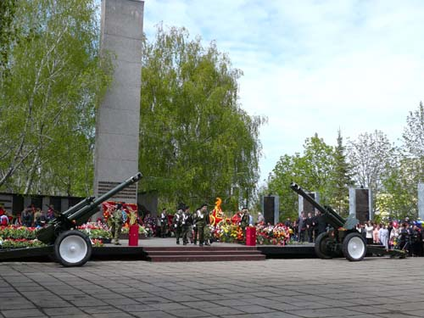
На фронтах Великой Отечественной войны сражались более 500 тысяч саратовцев, из них 14 тысяч 150 балаковцев.

Slide 12
Источники
Балаковская книга памяти , Администрация БМО, г.Балаково 2000 год
Балаковцы во время Великой Отечественной Войны
Материал из Letopisi.Ru — «Время вернуться домой
Балаковцы во время Великой Отечественной Войны
Материал из Letopisi.Ru — «Время вернуться домой

